Slide 1
Реализация воспитательного потенциала на уроках математики
Автор : Кудревич Инесса Васильевна, учитель математики МБОУ ЦО №58 «Поколение будущего»

Slide 2
Программа воспитания

Slide 3
Учение – это лишь один из лепестков того цветка, который называется воспитанием в широком смысле этого понятия. В воспитании нет главного и второстепенного, как нет главного лепестка среди многих лепестков, создающих красоту цветка.
В. Сухомлинский
Федеральный государственный образовательный стандарт третьего поколения
Программа воспитания муниципального бюджетного общеобразовательного учреждения
«Центр образования № 58 “Поколение будущего "»
Рабочая программа по предмету «Математика» основного общего образования

Slide 5
Факторы воспитания
Содержание образования
Методы и формы обучения
Воспитывающие ситуации
Личность учителя

Slide 6
«Три кита» результативного воспитания
1) установить уважительные и доверительные отношения
2) увлечь ребят совместной деятельностью на уроке
3) наполнить коммуникацию на уроке ценностно-ориентированным содержанием

Slide 7
Историко-математический, краеведческий материал
Патриотическое воспитание характеризуется: проявлением интереса к прошлому и настоящему российской математики, ценностным отношением к достижениям российских математиков и российской математической школы, к использованию этих достижений в других науках и прикладных сферах.
Нестандартные уроки
Задачи прикладного характера и идейной направленности
Создание
ситуаций

Slide 8
Задачи прикладного характера и идейной направленности
Во время Великой Отечественной войны погибло примерно 20 млн. советских граждан. Это составляет 40% от общего количества погибших во время второй мировой войны. Сколько человек погибло во время второй мировой войны?
2) Подсчитайте, сколько граммов весит 1/8 часть буханки хлеба массой в 1 кг? Какую часть буханки составляет одна треть от восьмушки?
3) Сколько граммов приходится на 1/24 часть буханки?
4) Что больше: 1/24 или 1/16? Представьте, что этими дробями выражаются доли хлебного пайка. В каком пайке больше хлеба? На сколько граммов?
Учебник: математика, 6 класс, А.Г. Мерзляк.
Повторение

Slide 9
Урок-экскурсия «Тульский кремль»
О возникновении первоначального поселения Туляков впервые упоминается в Никоновской летописи в XVI веке, где говорится, что история города начинает свой отчет с 1146 года.
История города многообразна и неоднозначна, а главное архитектурная историческая достопримечательность – это Тульский кремль.
Вопрос.
На сколько лет Тула старше Москвы?
Чтобы ответить на вопрос, решите уравнение:
$$\left(7013−χ\right):35,06=200$$

Slide 10
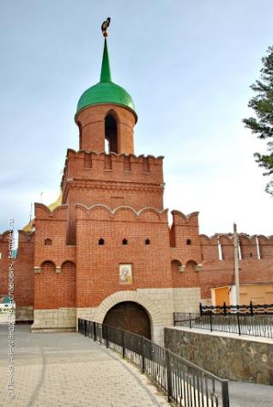
Урок-экскурсия «Тульский кремль»
Высота стен Тульского кремля везде одинаковая (около 11 м). Конечно, сейчас высота стен намного ниже — наросший культурный слой составляет 1,5-2 метра. Эти стены укреплены 9 башнями:
Спасская башня, Башня Одоевских ворот, Никитская башня, Башня Ивановских ворот, Ивановская башня, Башня На погребу, Башня Водяных ворот, Наугольная башня, Башня Пятницких ворот.
Вопрос.
Сколько в Кремле проездных башен? Чтобы ответить на вопрос, решите уравнение:
53,56:$(х+103,12)=0,5$
Задача. Ширина стены Тульского Кремля – 218 м, а ее периметр равен 1046 м. Вычислите длину кремлевской стены и площадь Кремля.

Slide 11
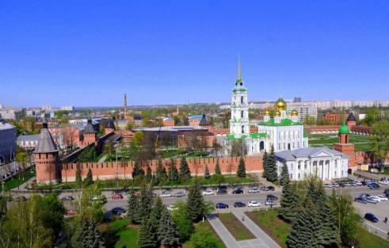
Урок-экскурсия «Тульский кремль»
Задача.
Площадь Казанского кремля равна 15га, что составляет 250% площади Тульского кремля . Площадь Тульского кремля составляет три двадцать восьмых (3/28) площади Вологодского кремля. Какова площадь Вологодского кремля?
Вопрос. Найди фигуру, которая соответствует форме Тульского кремля:

Slide 12
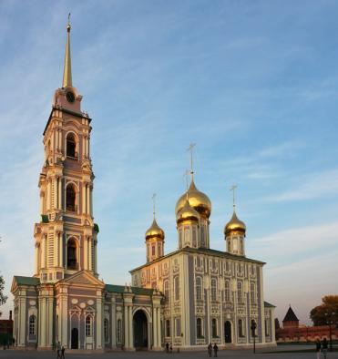
Урок-экскурсия «Тульский кремль»
Колокольня Успенского собора в кремле Тулы была построена в 1776 году. Более 150 лет звон 22 колоколов был слышен во всех концах города. В марте 1937 года колокольня была разобрана до основания.
Работы по восстановлению колокольни начались в сентябре 2012 года, при воссоздании стен была использована технология кладки XVIII века. В 2015 году в день города состоялось торжественное открытие колокольни и всего восстановленного собора.
Вопрос.
Сколько метров высота колокольни?
Чтобы ответить на вопрос, решите уравнение:
5,07$(х−4,5)=337,155$

Slide 13
Историко-математический, краеведческий материал
Кто из великих русских математиков начал изучать математику в раннем детстве по листам бумаги, которыми были оклеены стен в комнате? (Софья Ковалевская)
Кого называют дедушкой отечественной космонавтики? Первый проект межпланетной ракеты предложил ещё в 1903 году. (С К.Э. Циолковским связаны важные идеи, взятые на вооружение современной космонавтики, - многоступенчатые ракеты, использование жидкого топлива. Именно Циолковский создал первую в СССР аэродинамическую трубу, сделав тем самым огромный вклад в развитие авиации).
«Как магнит привлекает к себе железо, так он природными и самообразованными способностями своими обратил внимание на себя». О ком эти слова Петра I? (Магницкий Л. Ф.).
Кого из известных русских женщин математиков прозвали «принцессой науки»? (Софья Ковалевская).
Роль ученых-математиков в укреплении оборонной мощи нашей страны (А. Н. Колмогоров во время Великой Отечественной войны способствовал созданию теории артиллерийской стрельбы).

Slide 14
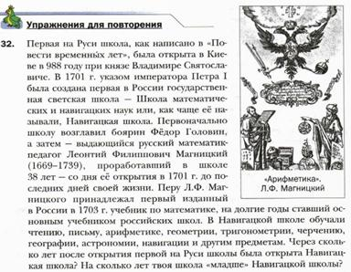
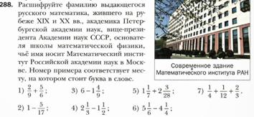
Учебник: математика, 6 класс, А.Г. Мерзляк
Учебник: математика, 6 класс, А.Г. Мерзляк.
П.4 Простые и составные числа
Учебник: математика, 6 класс, А.Г. Мерзляк.
П.28 Случайные события. Вероятность случайного события

Slide 15
Гражданское и духовно-нравственное воспитание характеризуется: готовностью к выполнению обязанностей гражданина и реализации его прав, представлением о математических основах функционирования различных структур, явлений, процедур гражданского общества (выборы, опросы и пр.); готовностью к обсуждению этических проблем, связанных с практическим применением достижений науки, осознанием важности морально-этических принципов в деятельности учёного.

Slide 16
Учебник: алгебра, 8 класс, А.Г. Мерзляк. Повторение.
Учебник: алгебра, 7 класс, А.Г. Мерзляк.П.29 Решение задач с помощью систем линейных уравнений
Учебник: математика, 6 класс, А.Г. Мерзляк. Упражнения на повторение

Slide 17
Учебник: математика, 6 класс, А.Г. Мерзляк. П.27 Диаграммы
Учебник: математика, 6 класс, А.Г. Мерзляк. Повторение

Slide 18
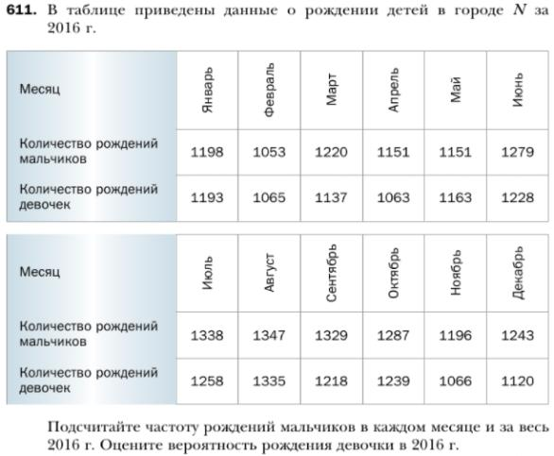
Учебник: алгебра, 9 класс,
А.Г. Мерзляк.
П.18 Частота и вероятность случайного события
Учебник: алгебра, 9 класс,
А.Г. Мерзляк.
П.14 Процентные расчеты

Slide 19
Интегрированные
уроки
Экологическое воспитание характеризуется: ориентацией на применение математических знаний для решения задач в области сохранности окружающей среды, планирования поступков и оценки их возможных последствий для окружающей среды; осознанием глобального характера экологических проблем и путей их решения.
Экологические проекты
Задачи с экологическим содержанием

Slide 20
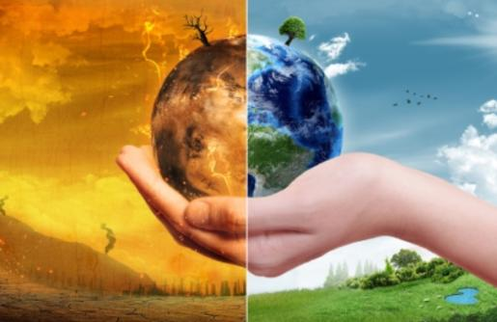
ФОРМЫ И МЕТОДЫ РАБОТЫ
исследовательский
работа со справочной литературой
частично-поисковый
метод проектов

Slide 21
Классификация экологических задач
По содержимому
По способу воздействия при формировании экологической культуры
Практически направленные
Прикладные
Информационные
Исследовательские
Демонстрационные
Проблемные
Указательные

Slide 22
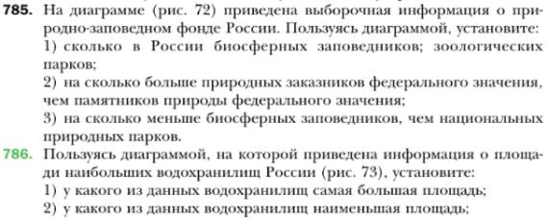
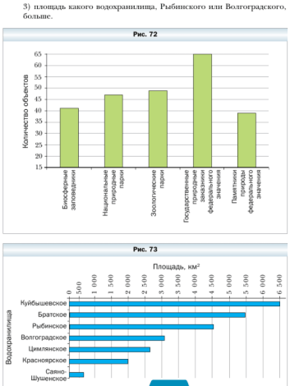
Учебник: математика, 6 класс, А.Г. Мерзляк. П.27 Диаграммы

Slide 23
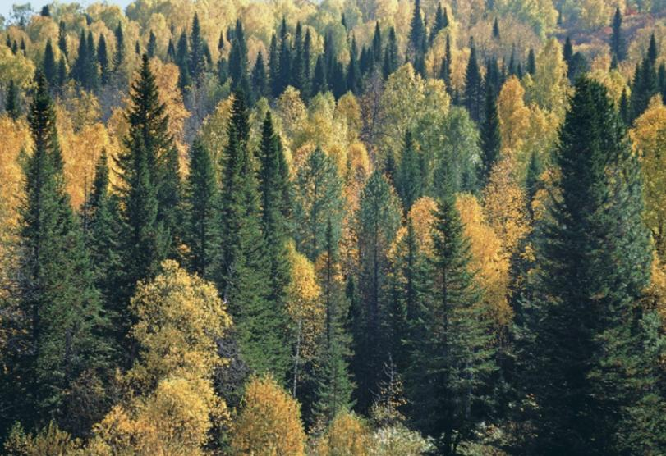
Интегрированный урок по географии и математике в 8 классе Тема:«Проблема лесных ресурсов России»

Slide 24
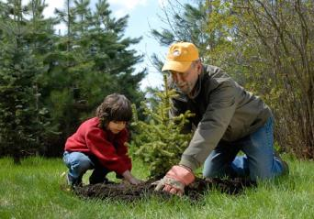
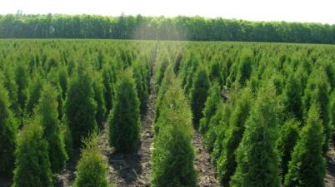
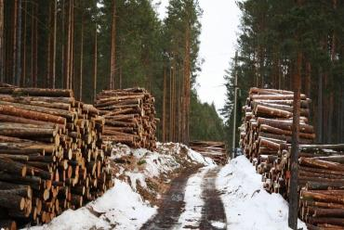
Цели:
география: познакомить учащихся со спецификой лесной
промышленности России, проблемы вырубки лесов и лесные пожары
математика: научить применять знания на практике и действовать в нестандартной ситуации

Slide 25
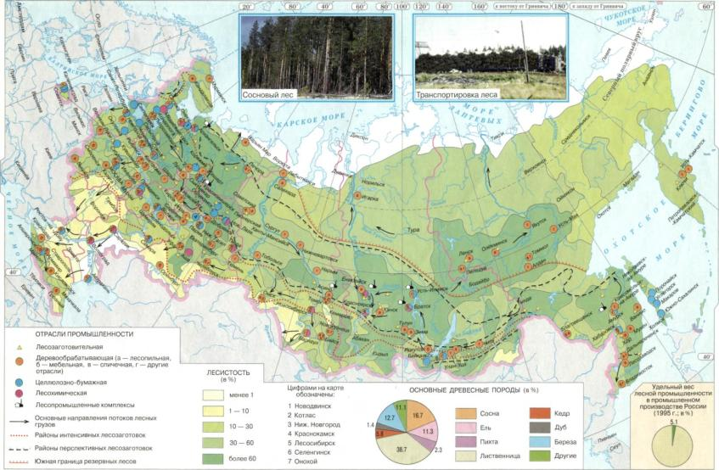

Slide 26
Станция 1.«Лесная»
Станция 2. ≪Творческая≫.
Задание: как вы понимаете смысл выражения: ≪Чем больше дров – тем дальше в лес≫?
Станция 3. ≪Причина вырубки лесов≫.
Задание: из одного взрослого дерева можно получить до 60 кг бумаги. На изготовление одного учебника
расходуется как минимум 500 г бумаги. Сколько деревьев необходимо срубить для того, чтобы обеспечить
учебниками всех учащихся вашего класса, если каждому ученику на учебный год требуется 10 учебников?
Вопрос: предложите способы сокращения вырубки живого леса. Как можно вторично использовать
бумагу?
Станция 4. ≪Лесные пожары≫.
Задача: в лесу стеклянная бутылка вызвала пожар. Сколько деревьев погибнет от пожара через 2 часа,
если за 10 мин сгорает около 9 деревьев.
Вопрос: почему если оставить стекло в лесу, то может случиться пожар?

Slide 27
Станция 5. ≪Загрязнение леса≫.
Задача: в населенном пункте живёт около 81800 человек. Представим, что каждый двадцатый из них,
побывав в соседнем лесу, бросит там пакетик из-под чипсов и пластиковую бутылку. Сколько всего пакетов и
бутылок будет под каждым деревом, если в лесу 100 елей, 100 берёз, 100 осин и 100 клёнов.
Станция 6. «Предложите решение проблемы загрязнения леса?»
Выигрывает команда, которая больше набрала баллов на каждой станции.
Домашнее задание:
Математика: составить задачу экологического содержания, используя материал СМИ, средства Интернет.
География: провести исследование по вычислению площади зеленых насаждений на душу населения в Тульской области.

Slide 28
Эстетическое воспитание характеризуется: способностью к эмоциональному и эстетическому восприятию математических объектов, задач, решений, рассуждений; умению видеть математические закономерности в искусстве.
средства эстетизации урока математики:
- цвет
- математические задачи в картинках
- необычная информация об известных понятиях
- шутливые стихотворные миниатюры
формы работы:
инсценирование сюжетов из истории математики
диалоги на темы изучаемых теорем и математических действий
- составление задач юмористического характера
- конкурсы, олимпиады

Slide 29
Красота математики в:
- гармонии чисел и форм;
- геометрической выразительности;
- стройности математических формул;
- изяществе математических доказательств;
- порядке;
- богатстве приложений;
- универсальности математических методов.
Поэтому математику наряду с искусством, считают важнейшим средством приобщения школьников к красоте, формирования у них эстетического вкуса.

Slide 30
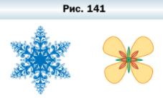
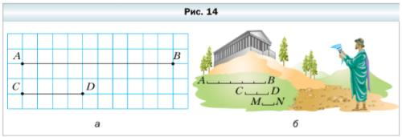
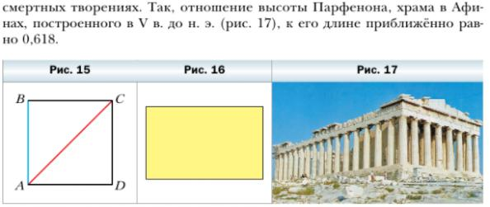
Учебник: математика, 6 класс, А.Г. Мерзляк. П.44 Осевая и центральная симметрии

Slide 32
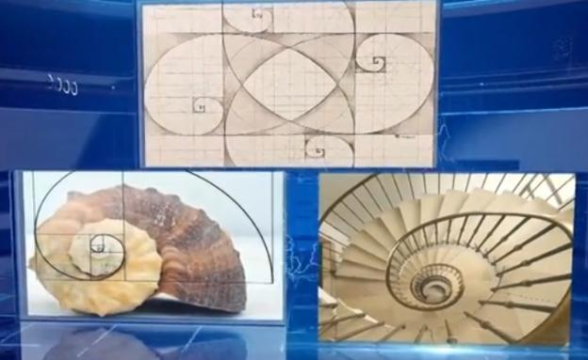

Slide 33
О роли и значении уроков математики в воспитании правильного и дисциплинированного мышления говорилось и писалось много. Напротив, о влиянии математических знаний на эстетическое формирование личности учащегося не сказано почти ничего. Всегда предполагалось, что по абстрактности своего предмета математическая наука не может давать учащимся тех непосредственных впечатлений, эстетически воздействующих и формирующих характер образов, картин, эмоций, какими располагает история и литература. А.Г. Мордкович сформулировал мысль: "Математика - это самая главная гуманитарная наука, которая позволяет упорядочить свои мысли, разложить по полочкам нужную информацию".
Математика единственный предмет, который учит учащихся систематизации мышления, точности излагаемого, яркости определения. Действительно, какой другой предмет научит учеников кратко, но точно излагать свою мысль, достоверно передавать описание того или иного предмета. Именно на математике мы применяем такой опыт, как запись условия задачи математическим языком. Поэтому следует обратить внимание на то, что математика, как учебный предмет в школе, играет немалую роль в эстетическом воспитании учащегося в начальных классах.
Глубокая и важная черта математических заданий состоит в присущем им в значительном большинстве случаев творческом характере. В то время как в большинстве других областей знания выполнение задания, за немногими исключениями, требует от учащегося лишь определенных знаний и навыков - в лучшем случае еще умение стройно и стилистически излагать эти знания, - решение математической задачи, как правило, предполагает изобретение специально ведущего к поставленной цели рассуждения и тем самым становиться - пусть весьма скромным - творческим актом. Именно этот творческий, исследовательский характер математических заданий более чем что-либо другое влечет к себе молодые силы растущего и крепнущего атики»,

Slide 34
Ценности научного познания характеризуется: ориентацией в деятельности на современную систему научных представлений об основных закономерностях развития человека, природы и общества, пониманием математической науки как сферы человеческой деятельности, этапов её развития и значимости для развития цивилизации; овладением языком математики и математической культурой как средством познания мира; овладением простейшими навыками исследовательской деятельности.

Slide 35
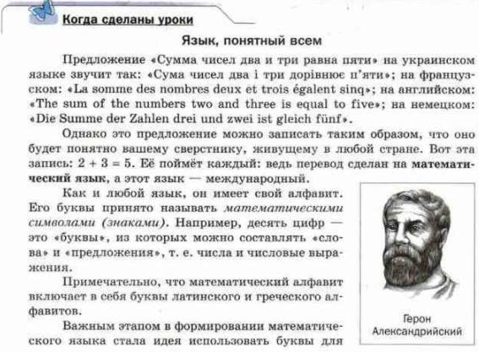
Учебник: математика,
5 класс, А.Г. Мерзляк.

Slide 36
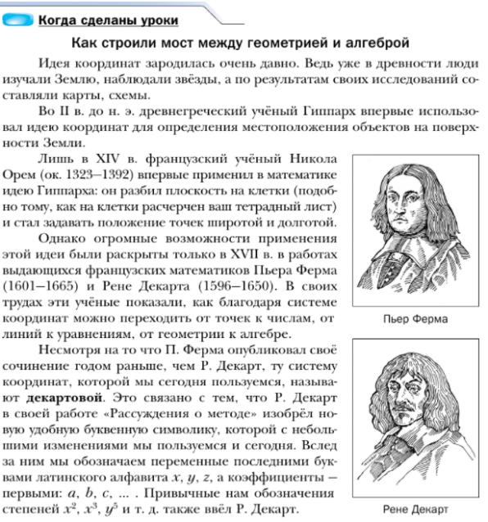
Учебник: алгебра, 7 класс, А.Г. Мерзляк.

Slide 37
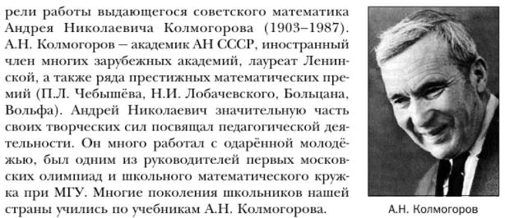
Учебник: алгебра, 9 класс, А.Г. Мерзляк.

Slide 38
Физическое воспитание, формирование культуры здоровья и эмоционального благополучия: готовностью применять математические знания в интересах своего здоровья, ведения здорового образа жизни (здоровое питание, сбалансированный режим занятий и отдыха, регулярная физическая активность); сформированностью навыка рефлексии, признанием своего права на ошибку и такого же права другого человека.

Slide 39
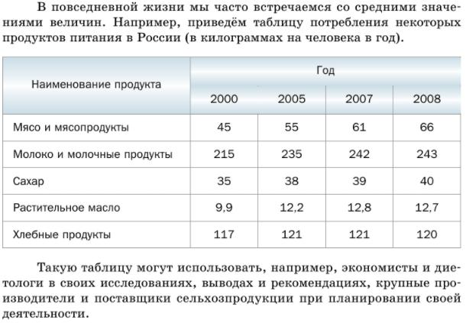
Учебник: математика, 5 класс,
А.Г. Мерзляк.
П.36 Среднее арифметическое. Среднее значение величины
Учебник: алгебра, 9 класс,
А.Г. Мерзляк.
П.18 Частота и вероятность случайного события

Slide 40
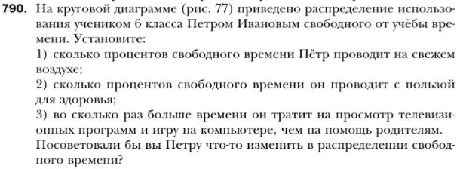
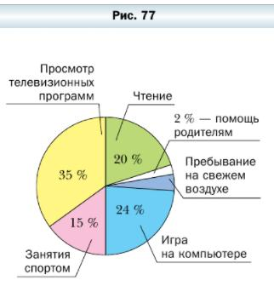
Учебник: математика, 6 класс, А.Г. Мерзляк.
П.27 Диаграммы

Slide 41
Задача 1. После курения одной сигареты в кровь поступает 3 мг никотина. Сколько никотина поступит в кровь, если человек выкурит 14 сигарет?
Задача 2. Одно число в два раза больше другого. Если большее из этих чисел умножить на два, а меньшее умножить на четыре, то их сумма будет равна 48. Найдите эти числа. Меньшее из них покажет вам, сколько минут жизни забирает одна сигарета.
Задача 3. Реакция на раздражение у человека наступает через 0,5 секунды, при курении это время удваивается. Определите, какой путь пройдёт машина, идущая со скоростью 60 км/час, после того, как водитель увидел выскочившего впереди на дорогу человека. Решите задачу для курящего и некурящего водителя.
Задача 4. Каждая выкуренная сигарета сокращает жизнь курильщика на 6 минут. В общем, курящие дети сокращают себе жизнь на 15 %. На сколько лет уменьшают свою жизнь курящие дети, если средняя продолжительность жизни в России 73 года?

Slide 42
Физическое воспитание, формирование культуры здоровья и эмоционального благополучия: готовностью применять математические знания в интересах своего здоровья, ведения здорового образа жизни (здоровое питание, сбалансированный режим занятий и отдыха, регулярная физическая активность); сформированностью навыка рефлексии, признанием своего права на ошибку и такого же права другого человека.

Slide 43
Трудовое воспитание характеризуется: установкой на активное участие в решении практических задач математической направленности, осознанием важности математического образования на протяжении всей жизни для успешной профессиональной деятельности и развитием необходимых умений; осознанным выбором и построением индивидуальной траектории образования и жизненных планов с учётом личных интересов и общественных потребностей.

Slide 44
Учебник: математика,
6 класс,
А.Г. Мерзляк. Повторение
Учебник: алгебра, 7 класс,
А.Г. Мерзляк. Повторение
Учебник: алгебра, 9 класс,
А.Г. Мерзляк.
П.14 Математическое моделирование

Slide 45
Личностные результаты, обеспечивающие адаптацию обучающегося к изменяющимся условиям социальной и природной среды: - готовностью к действиям в условиях неопределённости, повышению уровня своей компетентности через практическую деятельность, в том числе умение учиться у других людей, приобретать в совместной деятельности новые знания, навыки и компетенции из опыта других; - необходимостью в формировании новых знаний, в том числе формулировать идеи, понятия, гипотезы об объектах и явлениях, в том числе ранее не известных, осознавать дефициты собственных знаний и компетентностей, планировать своё развитие; - способностью осознавать стрессовую ситуацию, воспринимать стрессовую ситуацию как вызов, требующий контрмер, - корректировать принимаемые решения и действия, формулировать и оценивать риски и последствия, формировать опыт.

